Slide 1
PARA JÓVENES Y ADULTOS: ¿SABÍAS QUE? N°7

Slide 2
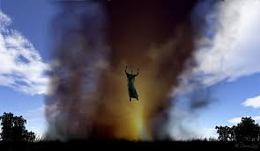
¿Sabe usted cuál es el hombre de más edad en la Biblia?
Gén.5: 27 dice. «Fueron, pues, todos los días de Matusalén novecientos sesenta y nueve años; y murió». Pero sin embargo su padre Enoc no murió nunca, la Biblia dice: «Caminó, pues, Enoc con Dios, y DESAPARECIÓ, PORQUE LE LLEVÓ DIOS» Gén.5:24.

Slide 3
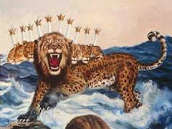
¿Sabe usted en qué parte del Apocalipsis se hace una citación del A. Testamento?
Apoc.13:2 Dice: «Y la bestia que vi era semejante a un leopardo, y sus pies como de oso, y su boca como boca de león. Y el dragón le dio su poder y su trono, y grande autoridad».
Claramente aquí se hace alusión a las cuatro bestias de Daniel 7 en el A. Testamento.

Slide 4
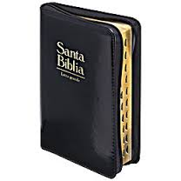
¿Sabe usted que hay un capitulo de 2 Reyes y uno de Isaías que son casi idénticos?
El libro de 2ª de Reyes capítulo 19 y el libro del Profeta Isaías en su capítulo 37, tienen el mismo contenido, se puede decir que esos dos libros son iguales en esos capítulos.

Slide 5
¿Sabe usted en qué tres libros del A. T. no aparece literalmente la palabra «DIOS»?
En los libros de Ester, Cantares y el Profeta Abdías no aparece la palabra "Dios" literalmente.

Slide 6
¿Sabe usted cuál ha sido el día más largo en la historia de la humanidad?
Josué 10:12-14. Entonces Josué habló a Jehová, el día en que Jehová entregó al amorreo delante de los hijos de Israel, y dijo en presencia de los israelitas: «Sol, detente en Gabaón, y tú, luna, en el valle de Ajalón» 13 Y el sol se detuvo, y la luna se paró, hasta que la gente se vengó de sus enemigos. ¿No está escrito esto en el libro de Jaser? El sol se paró en medio del cielo, y no se apresuró a ponerse casi un día entero. 14 No hubo un día como aquel, ni antes ni después de él, en que Jehová haya obedecido a la voz de un hombre, porque Jehová peleaba por Israel.
Nota: Si Dios hizo esto en favor de su pueblo en la antigüedad, ¿Qué no hará por ti, si tan solo se lo pides como lo hiso Josué?

Slide 7
¿Sabe usted de otro día que duro 40 minutos más para probarle a un «cristiano» incrédulo que Dios decía la verdad?
El sol regresó 10 grados atrás lo que hizo que un día durara 40 minutos más; donde dice: "Y Ezequías había dicho a Isaías: ¿Qué señal tendré de que Jehová me sanará, y que subiré a la casa de Jehová al tercer día? Respondió Isaías: Esta señal tendrás de Jehová, de que hará Jehová esto que ha dicho: ¿Avanzará la sombra diez grados, o retrocederá diez grados? Y Ezequías respondió: Fácil cosa es que la sombra decline diez grados; pero no que la sombra vuelva atrás diez grados. Entonces el profeta Isaías clamó a Jehová; e hizo volver la sombra por los grados que había descendido en el reloj de Acaz, diez grados atrás.« (2Rey.10:8-11).

Slide 8
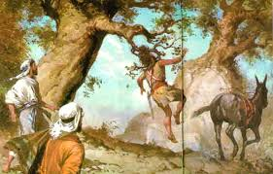
¿Sabe usted quién fue el hombre que quedo colgando suspendido entre la tierra y el cielo?
La Biblia dice en el Libro de 2 Samuel 18:9. Iba Absalón en un mulo y se encontró con los siervos de David. El mulo entró por debajo de las ramas espesas de una gran encina, y se le enredó la cabeza en la encina a Absalón, que quedó suspendido entre el cielo y la tierra; pero el mulo en que iba siguió adelante

Slide 9
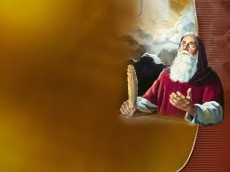
¿Sabe usted con qué frase se dirige Dios a Ezequiel?
Ezequiel 2:1. Me dijo: «Hijo de hombre, ponte sobre tus pies y hablaré contigo».
Hijo de hombre aparece 93 veces en este libro. Y aparece una vez en Daniel 7:13,14, refiriéndose al Señor Jesús.

Slide 10
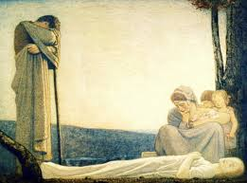
¿Sabía usted cual fue la primera mujer que murió por un parto
Si no lo sabías esta en Génesis 35:16-19. Partieron de Bet-el, y cuando aún faltaba como media legua para llegar a Efrata, Raquel dio a luz, pero tuvo un mal parto. 17 Aconteció que, como había trabajo en el parto, la partera le dijo:
"No temas, porque también tendrás este hijo". 18 Ella, al salírsele el alma --pues murió--, le puso por nombre Benoni; pero su padre lo llamó Benjamín19 Así murió Raquel, y fue sepultada en el camino de Efrata, la cual es Belén.

Slide 11
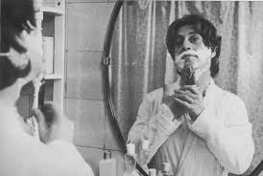
¿Sabe usted quién fue el primer hombre que se haya afeitado en el A. Testamento?
Génesis 41:14. Entonces el faraón envió a llamar a José; lo sacaron apresuradamente de la cárcel, se afeitó, mudó sus vestidos y vino ante el faraón.
La primera mención del afeitado se hace en la que describe cómo José se vistió y se afeitó para ver al faraón.

Slide 12
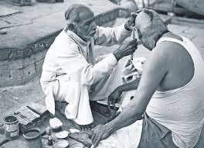
¿Sabe usted que así como José se afeitó, en el A. T. Quién se afeitó la cabeza en el N. T.?
Hechos 18:18. Pablo permaneció allí muchos días. Luego se despidió de los hermanos y navegó a Siria, junto con Priscila y Aquila. En Cencrea se rapó la cabeza, porque tenía hecho voto.

Slide 13
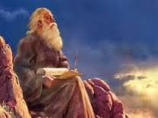
¿Sabe usted cuál fue el hombre más manso que haya existido?
Números 12:3. «Moisés era un hombre muy manso, más que todos los hombres que había sobre la tierra».
Moisés, como símbolo de Jesús, había aprendido a ser manso contemplando a Jesús quien dijo: «Aprended de mí que Soy manso y humilde de corazón» (Mat.11:28.

